Slide 1
Булінг в студентському середовищі
Тетяна Давидова,
практичний психолог “Бердичівський медичний фаховий коледж”

Slide 2
Регіональний центр з надання
безоплатної вторинної правової допомоги
у Херсонській області
«Несправедливість досягається двома способами: або насильством, або обманом»
Марк Тулій Цицерон

Slide 3
Регіональний центр з надання
безоплатної вторинної правової допомоги
у Херсонській області
БУЛІНГ (від англ. вully-хуліган, задирака, грубіян) – тривалий процес свідомого жорстокого ставлення, агресивної поведінки з метою заподіяння шкоди, викликання страху, тривоги, створення негативного середовища для людини

Slide 4
Регіональний центр з надання
безоплатної вторинної правової допомоги
у Херсонській області
ФОРМИ ПРОЯВУ БУЛІНГУ
словесні образи, глузування, обзивання, погрози
образливі жести або дії
словесні та інтонаційні залякування
ігнорування, відмова від спілкування, бойкот
вимагання грошей, їжі, майна, псування речей
фізичне насилля, тобто дії, спрямовані на завдання болю чи тілесних ушкоджень (удари, штовхання, викручування рук, підніжки, побиття тощо)
приниження через гаджети (через смс з мобільних телефонів, електронні листи)
приниження у соціальних мережах тощо

Slide 5
Регіональний центр з надання
безоплатної вторинної правової допомоги
у Херсонській області
ОСНОВНІ ПРИЧИНИ БУЛІНГУ
помилкове уявлення про те, що агресивна поведінка допустима
бажання завоювати авторитет в очах друзів та однолітків, стати «популярним»
бажання привернути увагу дорослих
компенсація за особистісні невдачі
нудьга
заздрість, злість, жорстокість, підлість
тиск та жорстоке поводження батьків

Slide 6
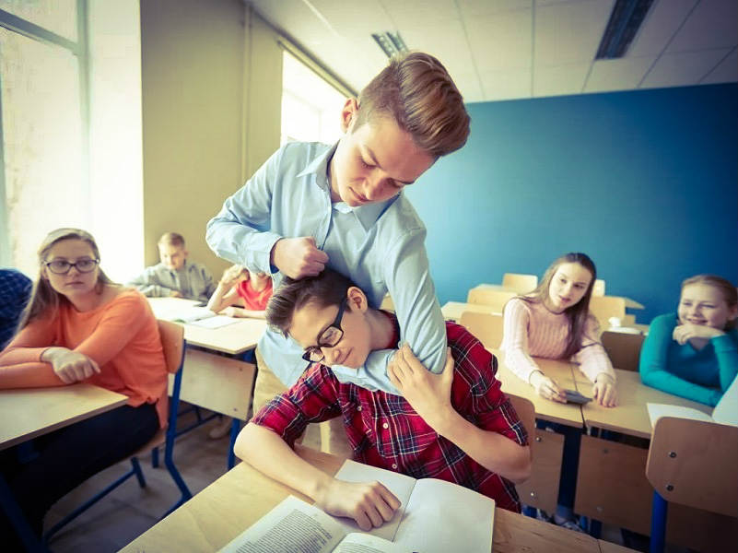
Регіональний центр з надання
безоплатної вторинної правової допомоги
у Херсонській області
СОЦІАЛЬНА СТРУКТУРА БУЛІНГУ
ПЕРЕСЛІДУВАЧ (БУЛЕР)
СПОСТЕРІГАЧ
ЖЕРТВА

Slide 7
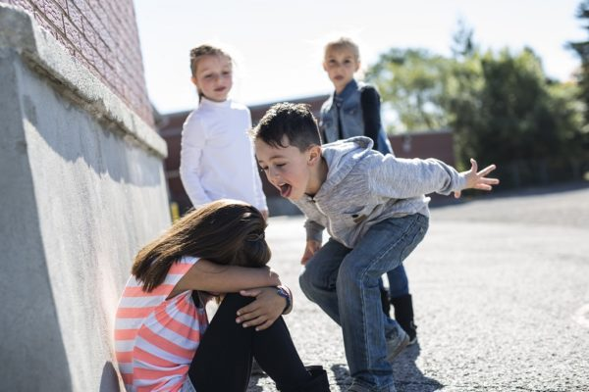
Регіональний центр з надання
безоплатної вторинної правової допомоги
у Херсонській області
ВІДЧУВАЄ СИЛЬНУ ПОТРЕБУ ПАНУВАТИ І
ПІДПОРЯДКОВУВАТИ СОБІ ІНШИХ
ПЕРЕСЛІДУЄ ВЛАСНІ ЦІЛІ
ІМПУЛЬСИВНИЙ
ЧАСТО ЗУХВАЛИЙ ТА АРГЕСИВНИЙ У ВІДНОШЕННІ ДО ДОРОСЛИХ (ПЕРЕДУСІМ БАТЬКІВ ТА ВЧИТЕЛІВ)
ПОЗБАВЛЕНИЙ СПІВЧУТТЯ ДО ЖЕРТВИ
НЕРІДКО МАЄ ФІЗИЧНУ ПЕРЕВАГУ ПЕРЕД ІНШИМИ
ТИПОВИЙ ПЕРЕСЛІДУВАЧ
(БУЛЕР)

Slide 8
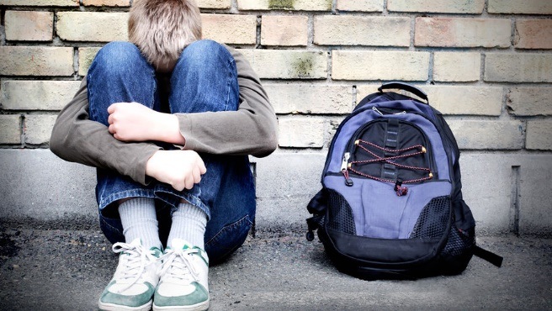
Регіональний центр з надання
безоплатної вторинної правової допомоги
у Херсонській області
ПОЛОХЛИВА, ВРАЗЛИВА, ЗАМКНУТА,
СОРОМ’ЯЗЛИВА, МАЄ НИЗЬКУ САМООЦІНКУ
ЗАНИЖЕНИЙ АБО ЗАВИЩЕНИЙ РІВЕНЬ ІНТЕЛЕКТУ
СХИЛЬНА ДО ДЕПРЕСІЇ, ЧАСТІШЕ ЗА ІНШИХ ОДНОЛІТКІВ ДУМАЄ ПРО САМОГУБСТВО
ЧАСТО МАЄ ФІЗИЧНІ ВАДИ (НОСИТЬ ОКУЛЯРИ ЧЕРЕЗ ПОГАНИЙ ЗІР, ПОГАНО ЧУЄ, МАЄ ПОРУШЕННЯ ОПОРНО-РУХОВОГО АПАРАТУ, ЗАЇКАННЯ ТОЩО)
МАЄ ЗОВНІШНІ ОСОБЛИВОСТІ (РУДЕ ВОЛОССЯ, ВЕСНЯНКИ, ВІДСТОВБУРЧЕНІ ВУХА, НЕЗВИЧНА ФОРМА ГОЛОВИ, НАДМІРНА ХУДОРЛЯВІСТЬ ЧИ ПОВНОТА ТОЩО)
МАЄ НЕДОСТАТНЬО РОЗВИНЕНІ СОЦІАЛЬНІ НАВИЧКИ (ПРОБЛЕМИ У СПІЛКУВАННІ, ВІДСУТНІСТЬ ДОСВІДУ «ЖИТТЯ У КОЛЕКТИВІ»)
ТИПОВА ЖЕРТВА

Slide 9
Регіональний центр з надання
безоплатної вторинної правової допомоги
у Херсонській області
ВИДИ БУЛІНГУ
ФІЗИЧНИЙ
БУЛІНГ
ПСИХОЛОГІЧНИЙ БУЛІНГ
фізичне насильство
вербальний (словесний) булінг
сексуальний булінг
соціальний булінг
ЕКОНОМІЧНИЙ
БУЛІНГ
електронний булінг (кібербулінг)

Slide 10
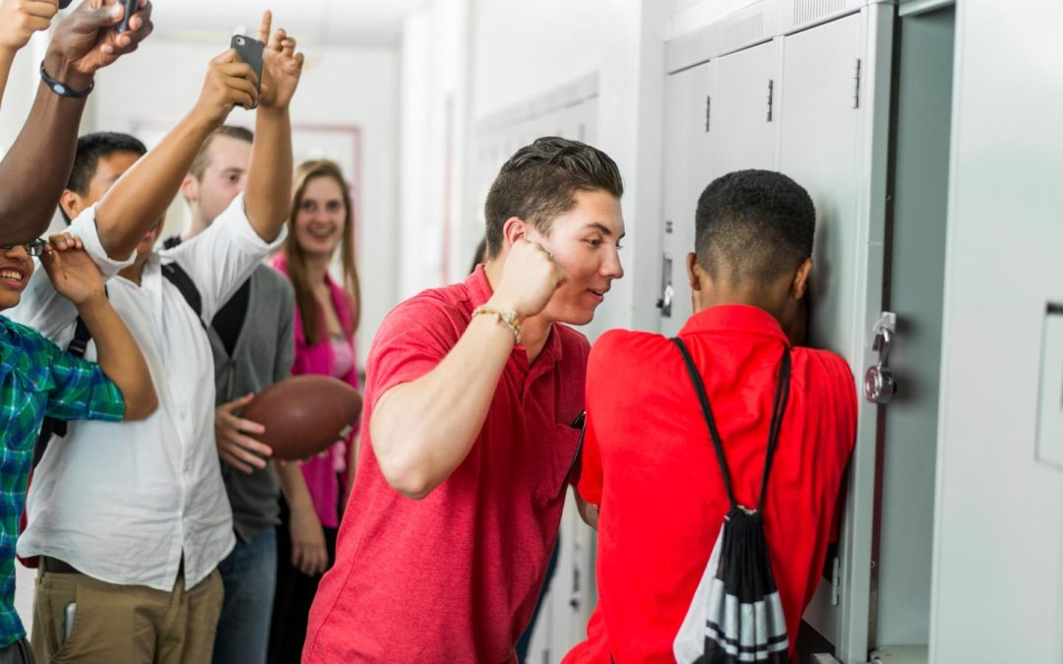
Регіональний центр з надання
безоплатної вторинної правової допомоги
у Херсонській області
ФІЗИЧНИЙ
БУЛІНГ
фізичне залякування, тобто
активні дії, спрямовані на
заподіяння фізичного болю та/або
тілесних ушкоджень (дотики,
штовхання, стусани, удари, побої,
дії сексуального характеру тощо)
Форми вияву:
фізичне насильство (штовхання, підніжки зачіпання, стусани, ляпаси, побиття, нанесення тілесних ушкоджень тощо)
сексуальний булінг (зйомки у роздягальні, сексуальні домагання тощо)

Slide 11
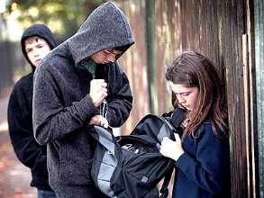
Регіональний центр з надання
безоплатної вторинної правової допомоги
у Херсонській області
ЕКОНОМІЧНИЙ
БУЛІНГ
крадіжки, пошкодження одягу
та будь-яких інших речей
жертви, вимагання грошей,
цінностей, відбирання їжі,
будь-якого майна жертви тощо

Slide 12
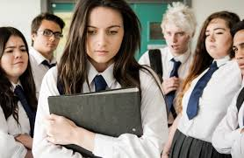
Регіональний центр з надання
безоплатної вторинної правової допомоги
у Херсонській області
ПСИХОЛОГІЧНИЙ
БУЛІНГ
насильство, пов’язане з дією на
психіку, що завдає психологічну
травму, шляхом словесних образ
або погроз, переслідування,
залякування тощо, якими навмисно заподіюється вольова
та емоційна невпевненість
Форми вияву:
вербальний булінг
соціальний булінг
кібербулінг

Slide 13
Регіональний центр з надання
безоплатної вторинної правової допомоги
у Херсонській області
ВЕРБАЛЬНИЙ
БУЛІНГ
активні дії, спрямовані на завдання
психологічної травми за допомогою
словесних висловлювань, якими
навмисно заподіюється емоційна
невпевненість (обзивання, глузування, залякування,
жорстокі висловлювання, висловлювання, які принижують
честь, гідність, якими ображається стать, раса, сексуальна
орієнтація, погрози тощо)

Slide 14
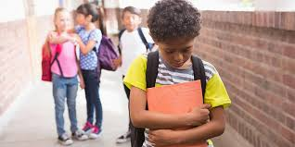
Регіональний центр з надання
безоплатної вторинної правової допомоги
у Херсонській області
СОЦІАЛЬНИЙ
БУЛІНГ
активні дії, які полягають у
залякуванні з застосуванням
тактики ізоляції (ігнорування,
відмова у спілкуванні, бойкот,
розповсюдження пліток тощо).
Такий вид булінгу спрямований на «соціальне видалення»
жертви з колективу, переведення її у статус «білої ворони»

Slide 15
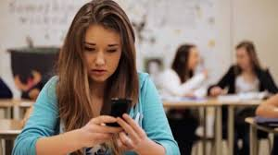
Регіональний центр з надання
безоплатної вторинної правової допомоги
у Херсонській області
ЕЛЕКТРОННИЙ
БУЛІНГ
(КІБЕРБУЛІНГ)
активні дії, спрямовані на завдання
психологічної травми шляхом
приниження за допомогою мобільних телефонів, мережі
Інтернет, інших електронних пристроїв (знімання на відео
бійок чи інших принижень, цькування через соціальні
мережі тощо).

Slide 16
Регіональний центр з надання
безоплатної вторинної правової допомоги
у Херсонській області
ЯК ДІЯТИ ДИТИНІ - ЖЕРТВІ БУЛІНГУ
(поради)
НЕ ЗАМОВЧУВАТИ СИТУАЦІЮ (розповісти батькам, вчителям, адміністрації навчального закладу або комусь з дорослих)
ОСОБИСТО ПРОТИСТОЯТИ БУЛЕРУ (по можливості не піддаватися на провокації, не зважати на образи, так як відсутність відповідної реакції жертви призведе до того, що вона стане нецікавою булеру)
ЗАТЕЛЕФОНУВАТИ НА НАЦІОНАЛЬНУ ДИТЯЧУ «ГАРЯЧУ ЛІНІЮ» 0 800 500 225 772 (БЕЗКОШТОВНО)
ЗАТЕЛЕФОНУВАТИ ДО ПОЛІЦІЇ 102 (розповісти про ситуацію)
ЗАТЕЛЕФОНУВАТИ ДО КОНТАКТ-ЦЕНТРУ БЕЗОПЛАТНОЇ ПРАВОВОЇ ДОПОМОГИ 0 800 213 103 (БЕЗКОШТОВНО)

Slide 17
Регіональний центр з надання
безоплатної вторинної правової допомоги
у Херсонській області
ЯК ДІЯТИ БАТЬКАМ ДИТИНИ - ЖЕРТВИ БУЛІНГУ
(поради)
НАВЧИТИ ДИТИНУ НЕАГРЕСИВНО ПРОТИСТОЯТИ БУЛІНГУ (уникати кривдника, не реагувати на нього, переключитися на спілкування з друзями, не залишаючись на самоті, поводитися впевнено)
ПОВІДОМИТИ ПРО ФАКТ БУЛІНГУ ВЧИТЕЛЯ ДИТИНИ, АДМІНІСТРАЦІЮ ШКОЛИ
ПОСПІЛКУВАТИСЯ З БАТЬКАМИ БУЛЕРА З МЕТОЮ ВПЛИВУ НА ЙОГО НЕГАТИВНУ ПОВЕДІНКУ
ЗАЛУЧИТИ ДИТИНУ ДО ПОЗАШКІЛЬНИХ ЗАНЯТЬ З МЕТОЮ РОЗШИРЕННЯ КОЛА ЇЇ СПІЛКУВАННЯ
ЯКЩО «МИРНІ» МЕТОДИ НЕ ДОПОМАГАЮТЬ, ОБОВ’ЯЗКОВО ЗВЕРНУТИСЯ ДО КОМПЕТЕНТНИХ ОРГАНІВ (поліції, прокуратури, служби у справах дітей тощо)

Slide 18
Регіональний центр з надання
безоплатної вторинної правової допомоги
у Херсонській області
ЯК ДІЯТИ БАТЬКАМ ДИТИНИ - БУЛЕРА
(поради)
ПОСТАВИТИСЯ ДО БУЛІНГУ СЕРЙОЗНО (не сприймати його як тимчасове явище в поведінці дитини)
ПОСПІЛКУВАТИСЯ З ДИТИНОЮ (з метою з’ясування причин такої поведінки, шляхів вирішення проблеми)
ПРИЙТИ З ДИТИНОЮ НА ПРИЙОМ ДО ПСИХОЛОГА (фахівець допоможе розібратися у психологічних аспектах булінгу)
НЕ ДОПУСКАТИ ОБРАЗ ДИТИНИ ВДОМА (часто діти, які зазнають насильства вдома, самі в школі стають кривдниками)
ПОСТІЙНО АКЦЕНТРУВАТИ ДИТИНІ НА НЕОБХІДНОСТІ СПІВЧУВАТИ, СПІВПЕРЕЖИВАТИ, РОБИТИ ДОБРО

Slide 19
Регіональний центр з надання
безоплатної вторинної правової допомоги
у Херсонській області
ВІДПОВІДАЛЬНІСТЬ ЗА ВЧИНЕННЯ БУЛІНГУ
За вчинення булінгу (в залежності від самого діяння, його наслідків, віку булера) можуть наставати різні види відповідальності:
матеріальну та моральну шкоду за діяння, вчинене дитиною у віці до 14 років, несуть батьки, які відшкодовують матеріальні збитки, завдані жертві діями булера, а також доведену у встановленому законом порядку моральну шкоду
до учня можуть також бути застосовані заходи педагогічного впливу, передбачені статутами відповідних навчальних закладів
якщо діяння підпадає під ознаки адміністративного правопорушення або злочину, то за його вчинення настає адміністративна та кримінальна відповідальність відповідно. Причому до таких видів відповідальності у різних випадках можуть притягуватися як діти, так і їх батьки

Slide 20
Регіональний центр з надання
безоплатної вторинної правової допомоги
у Херсонській області
АДМІНІСТРАТИВНА ВІДПОВІДАЛЬНІСТЬ
(передбачена Кодексом України про адміністративні правопорушення)
за дітей, віком до 16 років, відповідальність несуть батьки або особи, що їх замінюють (такі особи, як правило, притягуються до адміністративної відповідальності в порядку ст. 184 КУпАП)
у віці від 16 років до 18 років неповнолітній сам може притягуватися до адміністративної відповідальності в залежності від правопорушення (дрібне викрадення чужого майна (ст. 51 КУпАП); дрібне хуліганство (ст. 173 КУпАП); поширення неправдивих чуток (ст. 173-1 КУпАП) тощо)
У такому випадку до нього застосовуються такі заходи впливу:
1) зобов'язання публічно або в іншій формі попросити вибачення у потерпілого
2) попередження
3) догана або сувора догана
4) передача неповнолітнього під нагляд батькам або особам, які їх замінюють, чи під нагляд педагогічному або трудовому колективу за їх згодою, а також окремим громадянам на їх прохання

Slide 21
Регіональний центр з надання
безоплатної вторинної правової допомоги
у Херсонській області
КРИМІНАЛЬНА ВІДПОВІДАЛЬНІСТЬ
(передбачена Кримінальним кодексом України)
у віці від 16 років до 18 років неповнолітній сам може притягуватися до кримінальної відповідальності в залежності від скоєного ним злочину
за деякі види злочинів, передбачені ст. 22 ККУ, неповнолітній може притягуватися з 14 років (умисне тяжке тілесне ушкодження (ст. 121 ККУ) умисне середньої тяжкості тілесне ушкодження (ст.122 ККУ); зґвалтування (ст. 152 ККУ); насильницьке задоволення статевої пристрасті неприродним способом (ст. 153 ККУ); крадіжку (185 ККУ) тощо)
якщо неповнолітній, який до досягнення віку, з якого настає кримінальна відповідальність, вчинить діяння, яке підпадає під ознаки злочину, до нього судом можуть бути застосовані примусові заходи виховного характеру
до кримінальної відповідальності також можуть притягуватися батьки, опікуни чи піклувальники дитини (ст. 166 ККУ: злісне невиконання обов'язків по догляду за дитиною або за особою, щодо якої встановлена опіка чи піклування)

Slide 22
Регіональний центр з надання
безоплатної вторинної правової допомоги
у Херсонській області
ПАМ’ЯТАЙТЕ!
«Спробуйте бути хоч трохи добрішими – і ви побачите, що будете не в змозі зробити поганий вчинок»
Конфуцій

